Slide 1
Муниципальное бюджетное дошкольное образовательное учреждение детский сад комбинированного вида № 23 муниципального образования Темрюкский район
Взаимодействие ДОУ и семьи в духовно-нравственном воспитании детей дошкольного возраста.

Slide 2
Цель работы с родителями по духовно-нравственному воспитанию:
становление гармоничной духовно развитой личности дошкольника и привитие основополагающих принципов нравственности на основе патриотических, культурно-исторических традиций России, тесно взаимодействую с семьями своих воспитанников.

Slide 3
Задачи
ориентировать семью на духовно-нравственное воспитание детей, повышать компетентность родителей в области духовно-нравственного воспитания дошкольников, формировать представления о формах семейного уклада;
приобщать родителей к образовательному процессу, знакомить их не только с формами работы воспитания с детьми, но и с ее содержанием;
формировать появление понимания, терпимости и такта в воспитании и обучении ребенка, стремление учитывать его интересы, не игнорируя чувства и эмоции.

Slide 4
Этапы работы с родителями по духовно-нравственному воспитанию
Диагностический
анкетирование
беседы, опросы
Теоретический
разработка плана взаимодействия с родителя по духовно-нравственному воспитанию
Практический
Инновационные формы работы
Традиционные формы работы

Slide 5
Правила для родителей
Будь к своему ребенку в меру добр и требователен, если хочешь чего-то добиться.
Прежде чем дать оценку действиям ребенка, попробуй вникнуть в ситуацию.
Покажи ребенку хороший пример.

Slide 6
Формы взаимодействия с семьями воспитанников.
Инновационные формы
Социальные акции
Детско-родительские проекты
Традиционные формы
Родительские собрания
Совместные мероприятия, посвященные государственным, православным и народным праздникам.
Круглые столы, тренинги, семинары
Наглядно- информационные стенды
Совместные творческие выставки

Slide 7
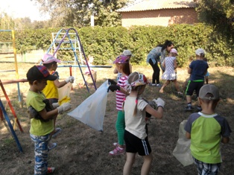
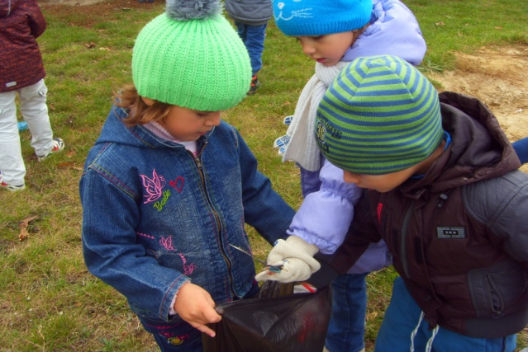
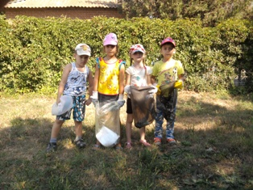
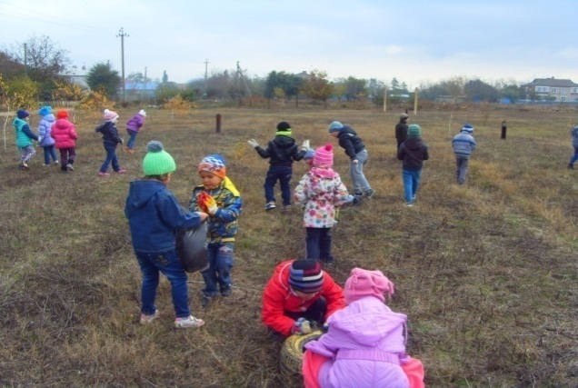
Социальная акция «Сделаем хутор чище»

Slide 8
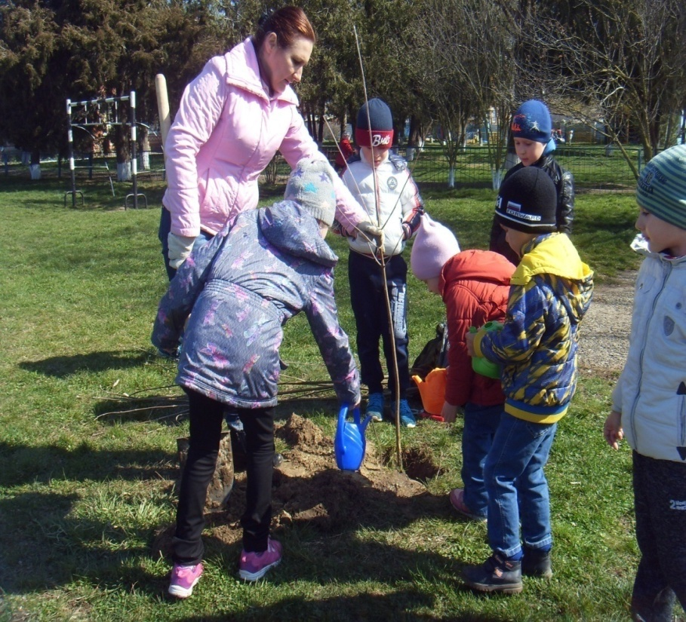
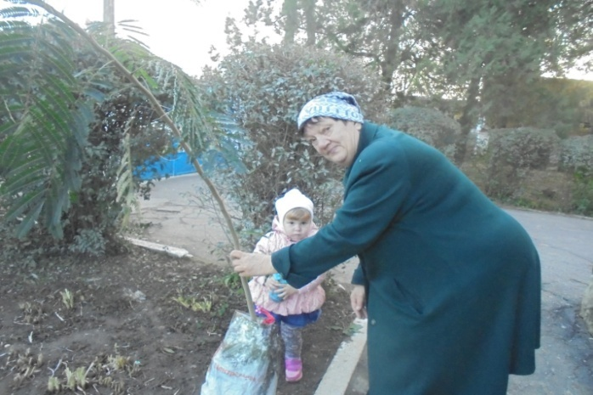
Экологическая акция «Посади дерево»

Slide 9
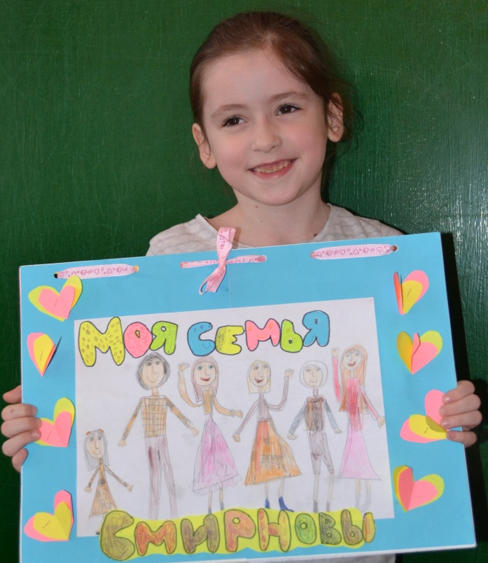
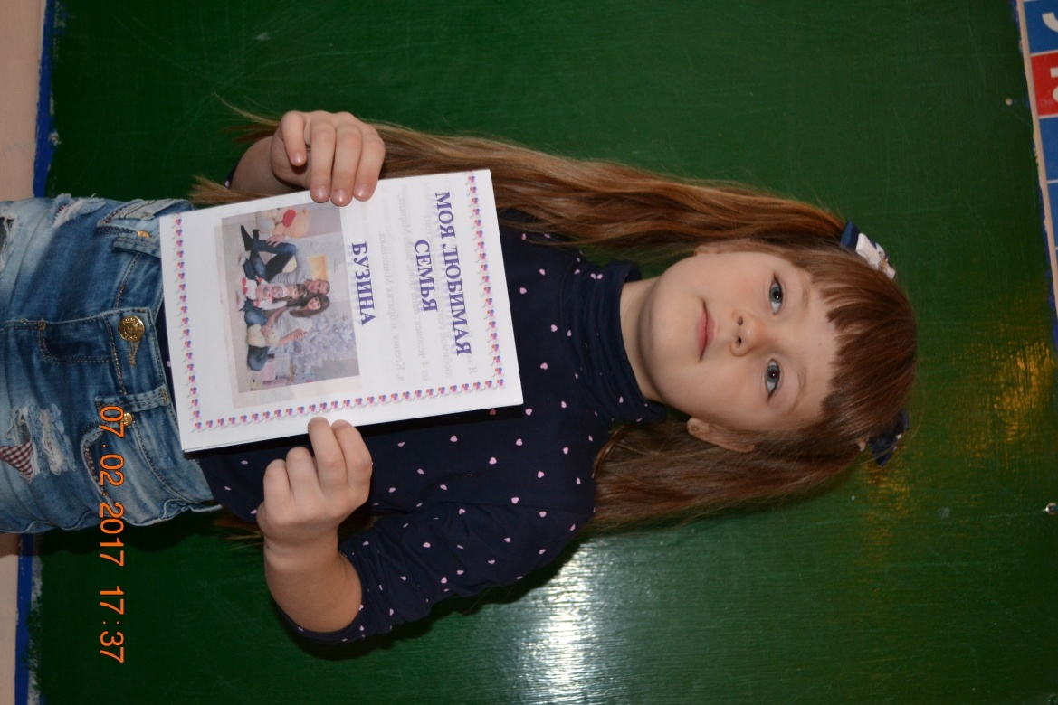
Детско-родительский проект «Моя семья»

Slide 10
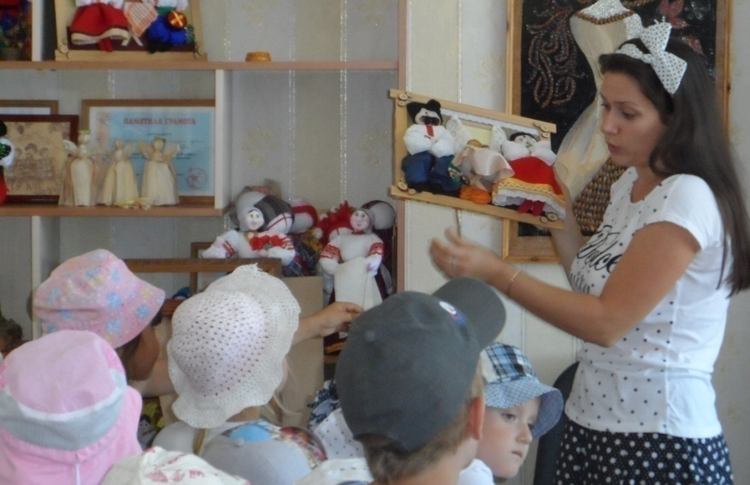
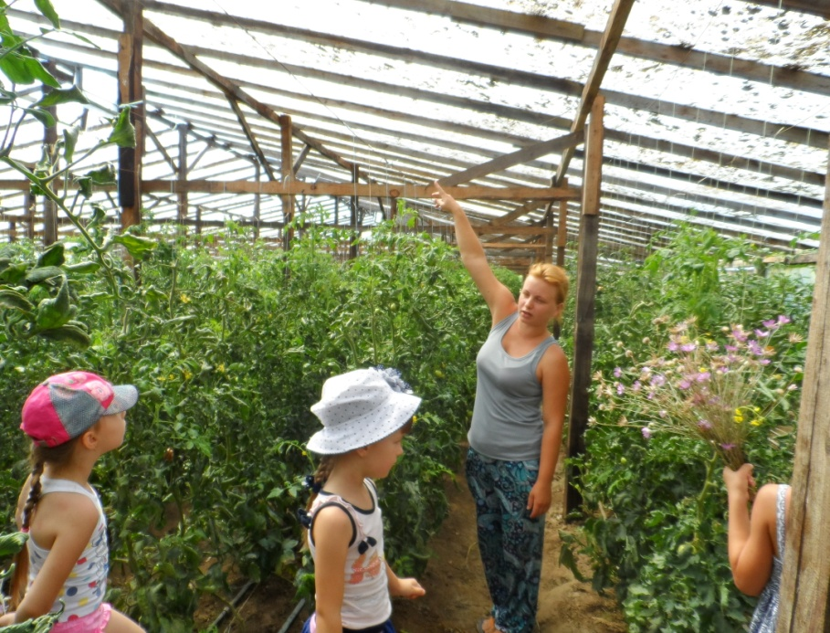
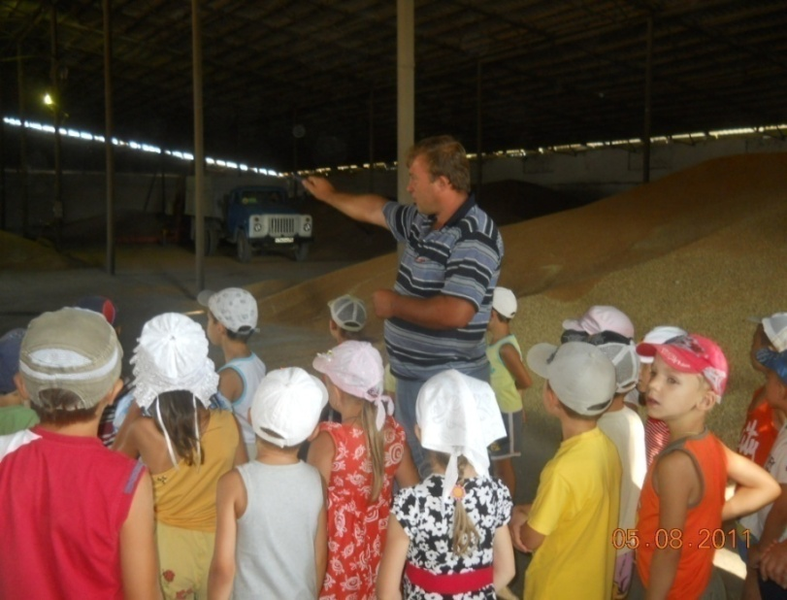
Проект « Где работают мои родители?»

Slide 11
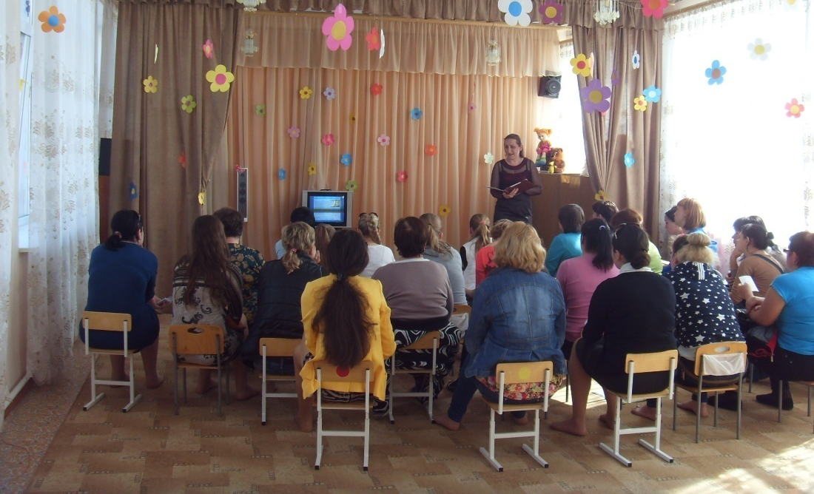
Родительские собрания

Slide 12
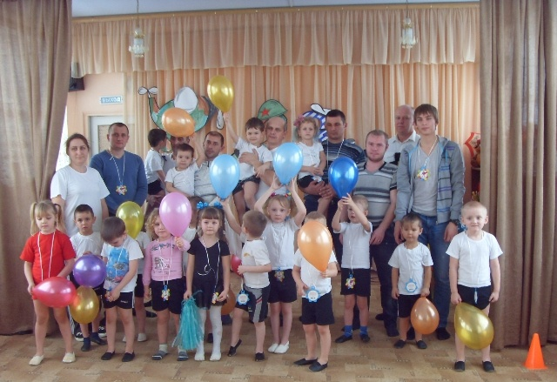
Совместные праздники

Slide 13
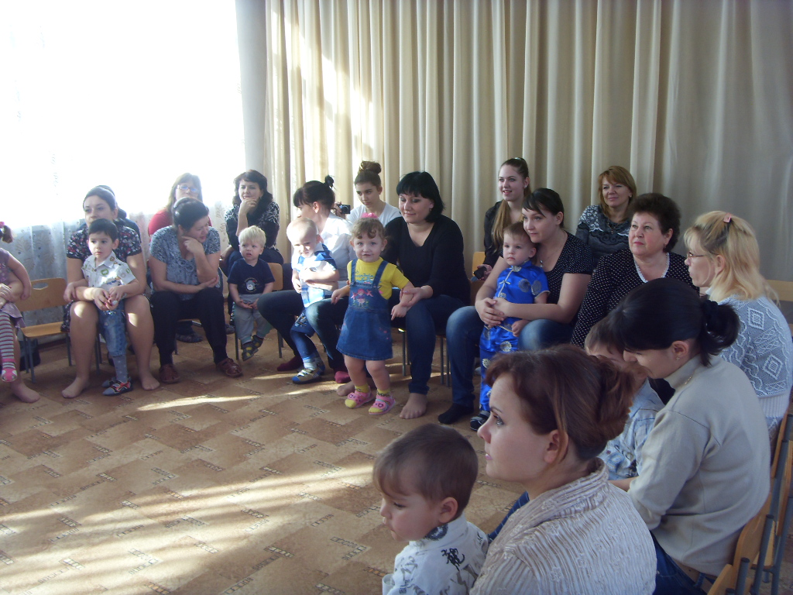
Совместные праздники

Slide 14
Творческие совместные выставки

Slide 15
Дистанционные формы

Slide 16
Дистанционные формы

Slide 17
Спасибо за внимание!

